Slide 1
Historický výzkum téma: televizní písnička
Mgr. Miroslava Papežová
Přednáška FAV 21.11.2019

Slide 2
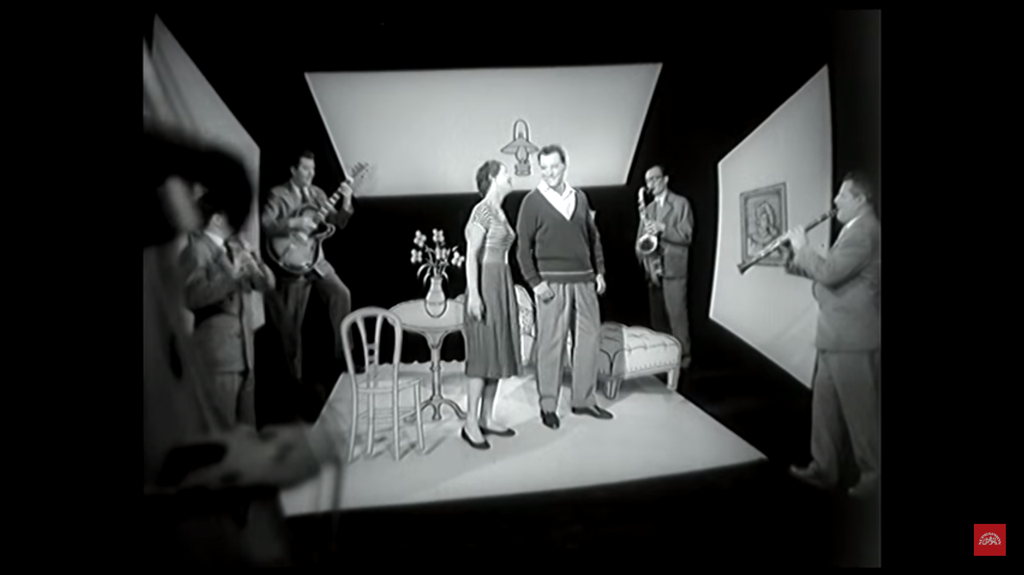

Slide 3
Dáme si do bytu
1958
režie: Ladislav Rychman
první televizní písnička
předchůdce dnešního videoklipu
geneze – pro silvestrovské vysílání
zachováno zřejmě díky natočení na filmový pás a použití v revue Tisíc pohledů za kulisy
inscenované, dva herci, kapela, malované kulisy, triky
BEZ TITULKŮ

Slide 4
PÍSNIČKA V DIVADLE
PÍSNIČKA FILMOVÁ TELEVIZNÍ
PÍSNIČKA V ROZHLASE
PÍSNIČKA NA DESCE

Slide 5
Archivy a instituce
Supraphon
podnikový archiv, neakreditovaný, soukromý vlastník
nezpracovaný, výběr pramenů probíhá na základě interního seznamu
písemné archiválie, nahrávky, obaly
situace se ale vyvíjí a mění snad k lepšímu
podílí se na projektu Virtuální národní fonotéka: https://www.narodnifonoteka.cz
https://www.supraphonline.cz
Český rozhlas
písemné archiválie – nezpracované, bez soupisu
audiovizuální záznamy a nahrávky
něco z těchto, ale i z dalších příkladů se může nacházet v jiných sbírkách
http://www.badatelna.eu

Slide 6
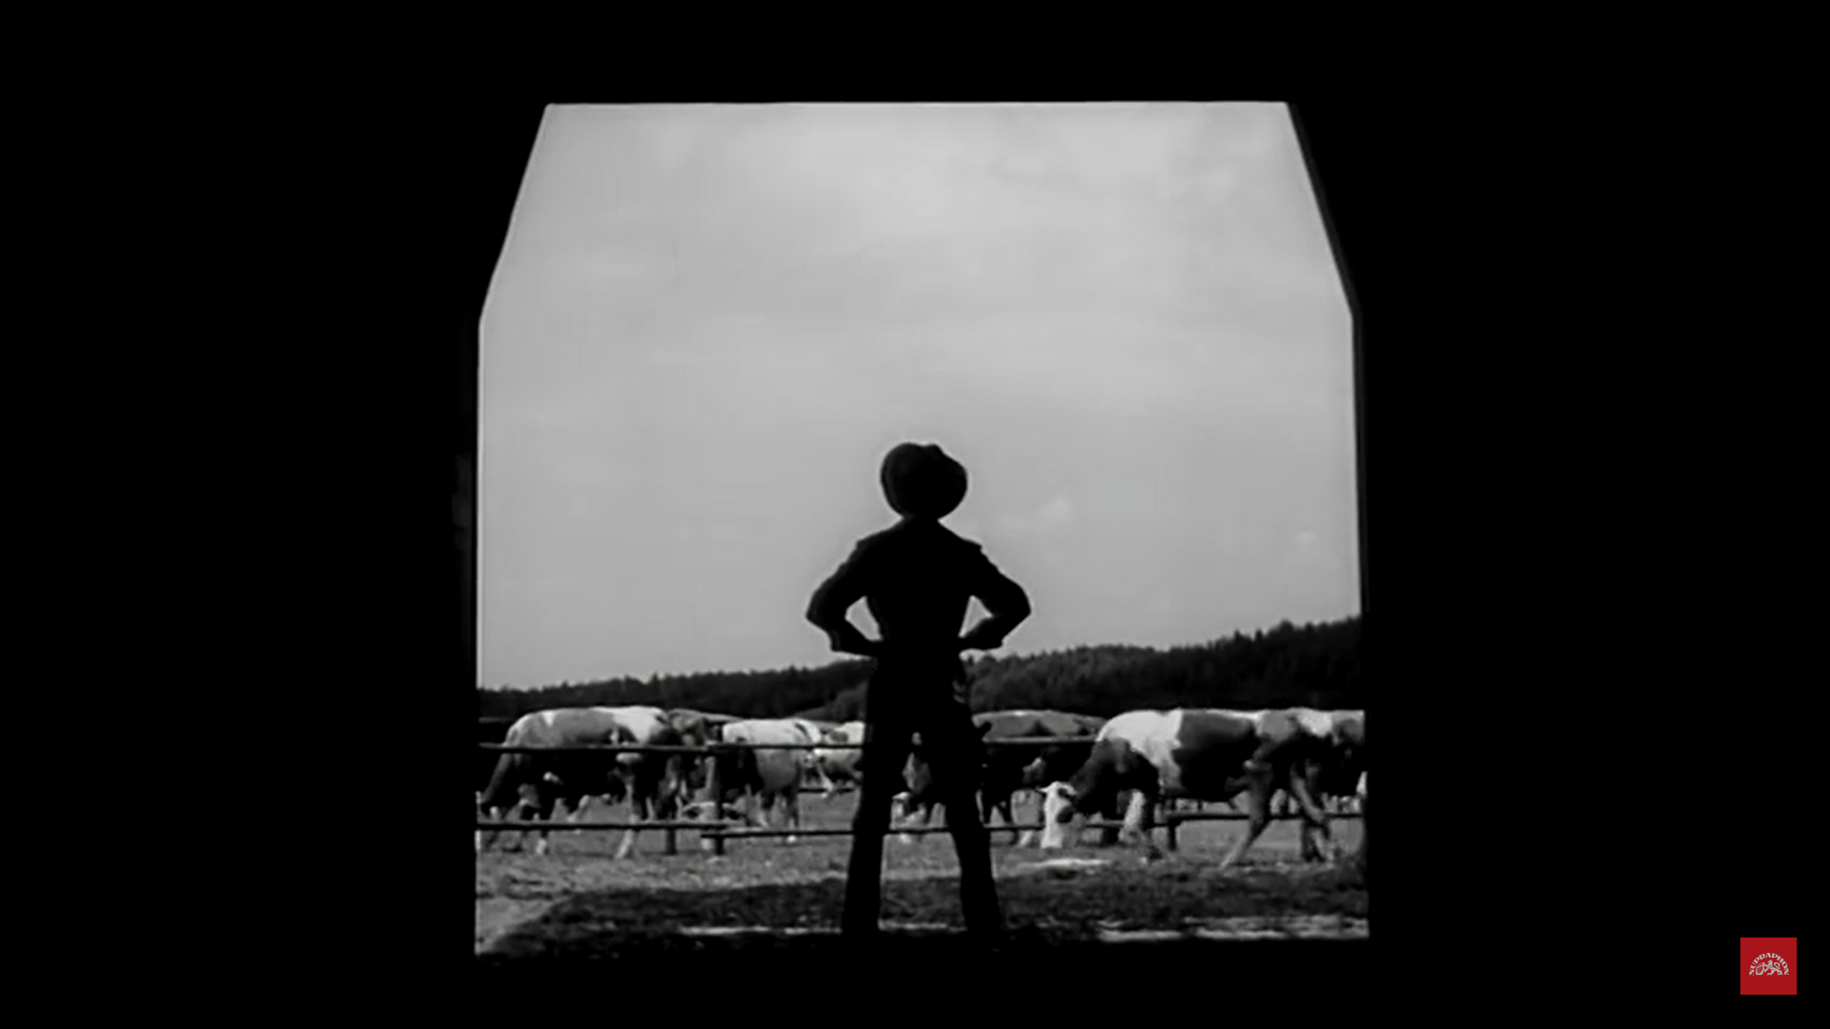

Slide 7
Česká televize
Spisový archiv
tabulky: Prozatímní inventární seznam a další
scénáře
postupná digitalizace archivních pramenů
PROVYS
Mediální badatelna
Knihovna na Kavčích horách
Ideově tematické plány, interní materiály, brožury, publikace, které ČsT vydávala pro interní potřeby
tipy na literaturu: Jarmila Cysařová, Milan Kruml, Martin Štoll
týdeník Československá televize
TS Brno, Ostrava, Bratislava, Košice

Slide 8
Další archivy a instituce
Barrandov
soukromý majitel, neakreditovaný archiv
momentálně pro badatele uzavřený (GDPR), ve vyjednávání
Národní filmový archiv
Krátký film
Institut Divadelního ústavu
Informačně-dokumentační oddělení
Virtuální studovna: https://vis.idu.cz/Default.aspx
Archivní a spisová služba Ministerstva vnitra České republiky https://www.mvcr.cz/clanek/archivni-fondy-a-sbirky-v-ceske-republice-386553.aspx
muzea – různě, tematicky

Slide 9
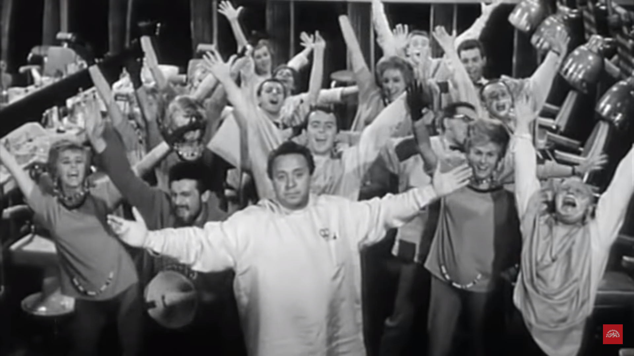

Slide 10
Pamětníci
kontaktování pamětníků
osobní pozůstalosti
v paměťových institucích nebo individuální
Centrum orální historie Ústav pro soudobé dějiny AVČR http://www.coh.usd.cas.cz

Slide 11
DĚKUJI ZA POZORNOST

